Slide 1
Instructie Programmeren Debuggen
5JJ70

Slide 2
Debuggen: Wat is het probleem
Je programma compileert, maar werkt niet zoals verwacht, wat nu?
Vraag je af: wat gaat er precies mis?
Wordt de output goed weergegeven?
Is de berekening wel correct?
Is de input van de berekening wel ok?
Is je variabele type goed gekozen?
Hebben al je variabelen een waarde voordat je ermee gaat rekenen?
Maar ook:
Is je programma ook werkelijk gecompileerd? (Gebruik de optie Build→Rebuild Solution als je het zeker wilt weten)
Meestal is het niet meteen duidelijk en zul je moeten zoeken

Slide 3
Debuggen: Compiler warnings
Zijn er warnings tijdens het compileren?
Kan je elk van de warnings verklaren?
Probeer ze allemaal te verhelpen
Let goed op dat je de build output bekijkt:

Slide 4
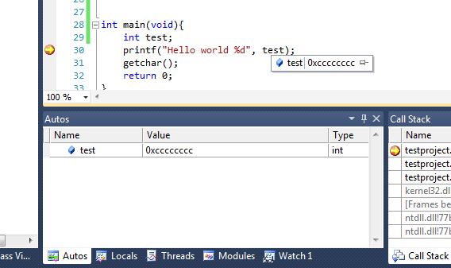
Debuggen: Het probleem zoeken
Plaats een breakpoint bovenaan je programma
Bekijk de inhoud van je variabelen, controleer ze op juistheid door met de muis erop te gaan staan, of gebruik het Autos of Locals venster
Gebruik “Step Over” (F10) om steeds een stapje verder te gaan
MouseOver hints
Autos

Slide 5
Debuggen: Het probleem zoeken
Bekijk vanaf welke regel je variabelen niet meer de waarde hebben die je verwacht: de fout zit dan in de regel daarboven!
Gebruikmaken van wat extra printf statements kan ook helpen:
Kun je de fout niet vinden op deze manier dan kun je stapsgewijs steeds meer van je programma uit-commenten tot het weer juiste (tussen) antwoorden produceert
De fout zit in het laatst uit-gecommente deel, of in de interactie van dat deel met de rest van de code

Slide 6
Debuggen: Code snel uit-commenten
Heb je al gebruik gemaakt van /* en */, dan kan het lastig zijn hele stukken code snel uit te schakelen
Onderstaand gedrag is waarschijnlijk niet de bedoeling wanneer je de 2 declaraties uit wilt schakelen:
Als alternatief kun je de preprocessor gebruiken:

Slide 7
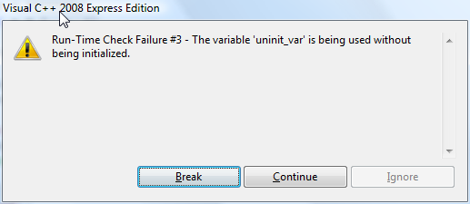
Debuggen: Run Time errors
Je moet eerst waarde toewijzen aan een variabele voordat je deze kunt gebruiken
Doe je dit niet, dan staat er een random waarde in de variabele en krijg je een waarschuwing:
On-geinitialiseerde bytes in Visual C++ bevatten:
0xCC in het stack geheugen
0xCD in het heap geheugen
(Hexadecimale weergave aan en uitzetten gaat met de “Hex” knop)

Slide 8
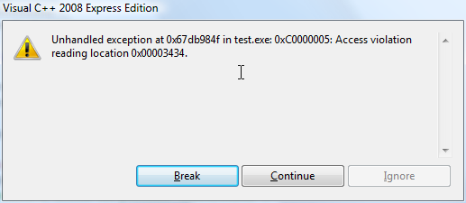
Debuggen: Access violations/Unhandled Exceptions
Je leest of schrijft naar een geheugenlocatie die niet van jouw is
Dit is alleen mogelijk als je variabelen via het adres aanspreekt:
Via de “address of” operator (&) of het vergeten ervan
Via pointers
Via array indexeringen
De foutmelding geeft aan of het een lees of een schrijffout betreft, dit helpt bij het zoeken naar de oorzaak

Slide 9
Debuggen: Access violations/Unhandled Exceptions
Veel voorkomende fouten:
Gebruik van de waarde van de variabele waar een adres gewenst is:
int x;
scanf(“ %d”, x); // oops, no &
Vergeten ruimte te reserveren voor het ‘\0’ karakter:
char* str = (char*) malloc(sizeof(char)*11);
strcpy(str, “Net te lang”); // oops, 12 chars nodig!
Indexering van een array buiten de grenzen ervan:
int x[10], i;
for(i=0; i<=10;i++) // oops, de loop gaat door tot
x[i] = 0; // en met i=10, terwijl x[9] het
// laatste item is!
Een pointer niet initialiseren:
float *temp; // temp wijst naar een random adres
printf(“ %f”, *temp);

Slide 10
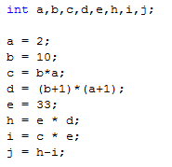
Debuggen
Zet commentaar bij je code! Geef aan wat een bepaalde functie of blok code doet, en wat het doel erachter is. Dit vereenvoudigt het debuggen!
Gebruik variabelen met een beschrijvende naam:
Vergelijk:
Met:

